Slide 1

个人简介
基本情况：首都医科大学附属北京天坛医院神经内科临床药师，副主任药师
研究方向：神经系统疾病的合理用药
学术成就：第一作者或通讯作者文章20篇，主编主译2部著作，副主编4部著作，参编参译20余部著作。曾获“丁香人才杯”药学实践专注极致奖、中国药学会-施维雅青年医院药学奖、阿斯利康中国医院药学奖——青年药师优秀奖。
学术兼职:
  中国药师协会罕见病用药工作委员会委员
  中国研究型医院学会药物评价专业委员会委员
  中国抗癫痫协会药物治疗专业委员会委员
  中国医药教育协会药事管理专业委员会委员
  北京药师协会药学服务与技术国际交流专业委员会副主任委员
  北京药师协会药品使用专业委员会学科秘书
  北京药学会药剂专业委员会委员
  北京药学会感染性疾病药物治疗与风险管理专业委员会委员
杨莉
药学部副主任

Slide 2
脑血管疾病药物处方审核要点
杨莉
首都医科大学附属北京天坛医院
2024.06.15

Slide 3
目录
脑血管疾病常用药物
脑血管疾病药物处方审核依据
脑血管疾病药物处方审核要点
脑血管疾病药物问题处方举例

Slide 4
脑血管疾病药物治疗的复杂性
中老年
常见
多重
用药
长期
治疗

Slide 5
脑血管疾病常用药物分类
1. 减少脑损伤，促进功能恢复（急性期）
2. 控制危险因素
  高血压
  高脂血症
  糖尿病
  心房颤动
  高同型半胱氨酸血症
  ……
3. 治疗并发症

Slide 6
急性缺血性脑血管病治疗药物
抗栓
溶栓
降纤
抗凝
抗血小板

Slide 7
溶栓：阿替普酶
用法用量 | 静脉溶栓：0.9mg/kg体重(最大剂量为90mg)，总剂量的10%先从静脉推入，剩余剂量在随后60分钟持续静脉滴注。注射用水先溶，生理盐水后稀释。 动脉溶栓：1mg/min，总剂量不超过40mg。
禁忌 | 目前或过去6个月中有显著的出血疾病；已知出血体质；接受有效的口服抗凝治疗，如华法令(INR＞1.3)；有颅内出血史或疑有颅内出血；中枢神经系统病变史或创伤史(如肿瘤、动脉瘤以及颅内或椎管内手术)；最近(10天内)曾进行有创的心外按压、分娩或非压力性血管穿刺(如锁骨下或颈静脉穿刺)；细菌性心内膜炎或心包炎；急性胰腺炎；严重的肝病，包括肝功能衰竭、肝硬变、门静脉高压(食管静脉曲张)及活动性肝炎；最近3个月内有严重的创伤或大手术。 开始治疗前神经功能缺陷轻微或症状迅速改善；NIHSS＞25和/或影像学检查评定为严重脑卒中；脑卒中发作时伴随癫痫发作；尽管CT扫描未显示异常，仍怀疑蛛网膜下腔出血；48小时内曾使用肝素且凝血活酶时间高于实验室正常值上限；有脑卒中史并伴有糖尿病；近3个月内有脑卒中病史；血小板计数低于100×109/L；血糖低于50mg/dl或高于400mg/dl；血压SBP>185或DBP>110。
注意事项 | 在治疗过程中进行血压监测且需延长至24小时（SBP≤180或DBP≤105）； 溶栓后的24h内不使用抗血小板药。
阿替普酶（医保）：脑梗死发病3小时内的溶栓治疗
急性缺血性卒中血管内治疗中国指南2018

Slide 8
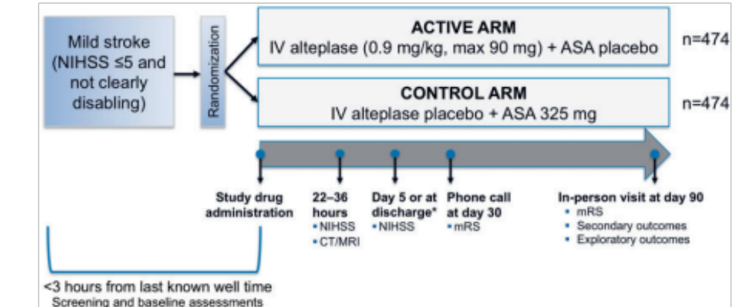

再灌注治疗对非致残急性缺血性脑血管病（≥3h）无效
Among patients with minor nondisabling acute ischemic stroke, treatment with alteplase vs aspirin did not increase the likelihood of favorable functional outcome at 90 days.
For these patients, treatment with aspirin along with close monitoring may be an appropriate course of action.
JAMA. 2018,320(2):156-166.
Notes:
PRISMS trial showed No Benefit of Reperfusion Therapy for Non-disabling Cerebrovascular Events.
Among patients with minor nondisabling acute ischemic stroke, treatment with alteplase vs aspirin did not increase the likelihood of favorable functional outcome at 90 days.
For these patients, treatment with aspirin along with close monitoring may be an appropriate course of action.
It’s easy to understand and make sense the results of PRISMS trial. Because no recurrence, no disability for non-disabling stroke. The reperfusion therapy can not decrease the recurrence,

Slide 9
高出血风险患者：AIS发病4.5h内，rt-PA 0.6 mg/kg（最大剂量为60 mg），其中总量的15%在最初1 min内静脉推注，剩余的85%以输液泵静脉滴注，持续1 h（Ⅱb类推荐，B级证据）。
24 h内曾使用过低分子肝素的患者，不适用rt-PA（Ⅲ类推荐，B级证据）。
阿昔单抗不能与静脉rt-PA同时应用（Ⅲ类推荐，B级证据）。
手术后14 d内可考虑AIS静脉溶栓治疗（Ⅱb类推荐，C级证据）。
AIS近期重大外伤史（14 d内），而未影响头部，应谨慎考虑静脉rt-PA治疗（Ⅱb类推荐，C级证据）
用药期间及滴注后数小时内应监测超敏反应，如出现超敏反应体征，应停药并立即进行适当治疗。
中国脑血管病临床管理指南（节选版）— 缺血性脑血管病临床管理中国卒中杂志, 2019, 14(7):709-726.
https://www.accessdata.fda.gov/drugsatfda_docs/label/2018/103172s5259lbl.pdf

Slide 10
溶栓：尿激酶
用法用量 | 静脉溶栓：100万～150万IU，溶于生理盐水100～200ml，持续静脉滴注30min 动脉溶栓：1～3万U/min，总剂量不超过100万U 静脉滴注：2～4万U/d，分1～2次给药，疗程7～10d
禁忌 | 急性内脏出血、急性颅内出血 陈旧性脑梗死 近两月内进行过颅内或脊髓内外科手术 颅内肿瘤 动静脉畸形或动脉瘤 血凝固异常 严重难控制的高血压患者
注意事项 | 不得用酸性溶液稀释，以免药效下降
临床用药须知（2015年版）
急性缺血性卒中血管内治疗中国指南2018

Slide 11
降纤
药品 | 用法用量 | 禁忌
降纤酶 | 急性期：10IU，qd（3-4d） 非急性发作期：首次10单位，维持量5～10单位，一日或隔日1次，二周为一疗程。 滴注时间>1h | 正在使用具有抗凝作用及抑制血小板功能药物(如：阿司匹林)者禁用；正在使用具有抗纤溶作用制剂者禁用；重度肝或肾功能障碍及其他如乳头肌断裂、心室中隔穿孔、心源性休克，多脏器功能衰竭症者禁用
纤溶酶 | 首次：100IU，qd；可每日或隔日200IU；疗程7-10d | 严重肝肾功能损伤、活动性肺结核空洞及消化性溃疡患者；孕妇及哺乳期妇女
蚓激酶 | 60万IU,tid，饭前口服
巴曲酶 | 首次剂量为10BU，另二次各为5BU，隔日一次，共三次。使用前用250ml生理盐水稀释，静注时间>1h。 | 用药前血纤维蛋白原浓度低于100mg/dl； 重度肝或肾功能障碍及其它如乳头肌断裂、心室中隔穿孔、心源性休克、多脏器功能衰竭症者
纤溶酶：需皮试

Slide 12
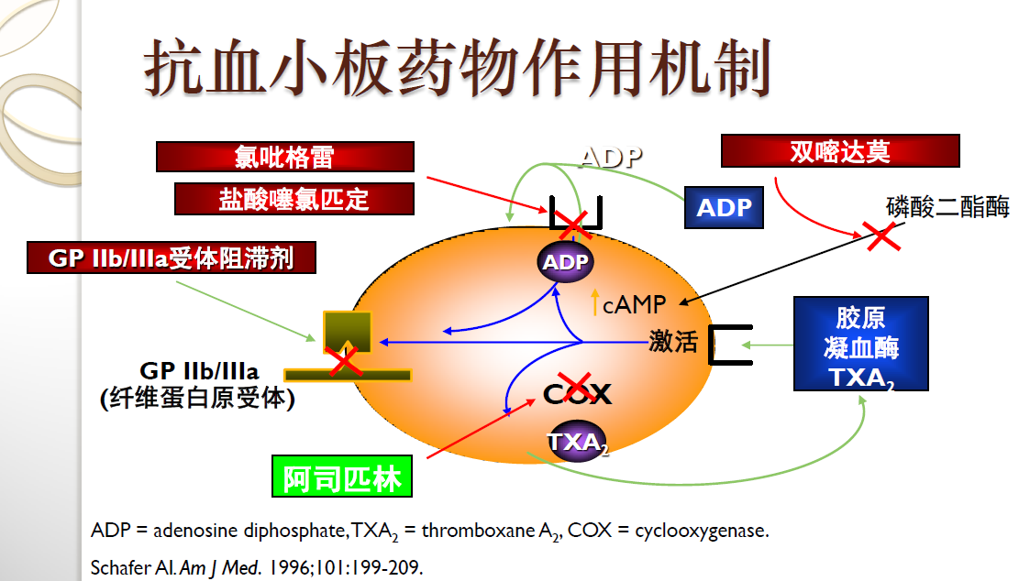

Slide 13
GPIIb/IIIa 受体阻滞剂
阿昔单抗（国内未上市）
依替巴肽（无脑卒中适应症）
替罗非班（无脑卒中适应症）

Slide 14
抗血小板药物
药品名称 | 服药时间 | 禁忌 | 注意
阿司匹林 | 肠溶片饭前；急性心肌梗死嚼碎后服用 | 哮喘（NSAIDs诱发）；活动性消化性溃疡；妊娠后三月；氨甲蝶呤(剂量为15mg/周或更多)
铝镁匹林 | 1-4片，qd |  | 复方制剂：阿司匹林81mg，重质碳酸镁22mg，甘羟铝11mg；适用于不能耐受阿司匹林的胃肠道反应患者
双嘧达莫 | 25～50mg，tid，饭前服
氯吡格雷 | 75mg | 严重的肝脏损害；活动性病理性出血，如消化性溃疡或颅内出血 | CYP2C19：奥美拉唑、埃索美拉唑；CYP2C8：瑞格列奈（4/16）
西洛他唑 | 100mg,bid | 出血；充血性心衰；妊娠或有可能妊娠 | 冠状动脉狭窄（诱发心梗）；恶性高血压；肾功能剂量调整；药物相互作用（CYP3A4、CYP2D6、CYP2C19）
阿魏酸 哌嗪 | 100～200mg，tid | 与阿苯达唑类和双羟萘酸噻嘧啶类药物合用
奥扎格雷 | 80mg,bid,ivgtt | 脑出血或脑梗塞并出血者;严重心、肺、肝、肾功能不全者;收缩压超过200mmHg以上者 | 与含钙输液(林格氏溶液等)混合可出现白色混浊

Slide 15
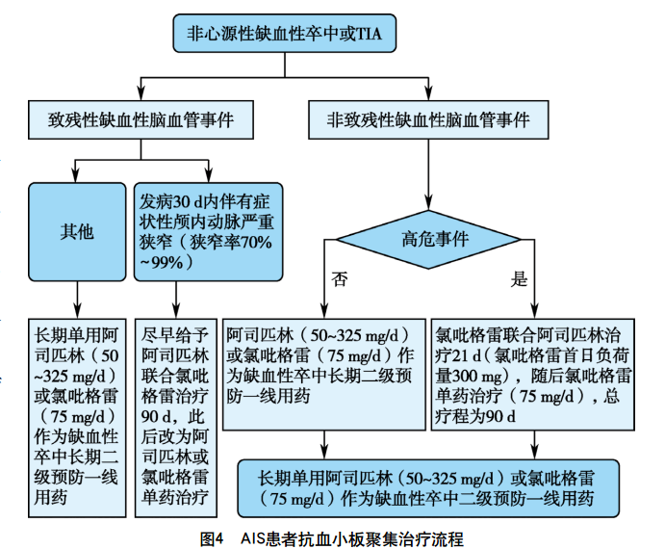
中国卒中杂志, 2019, 14(7):709-726.

Slide 16
西洛他唑
环磷酸腺苷磷酸二酯酶Ⅲ抑制剂
蛋白结合率>95%
重度肾功能不全需剂量调整
卒中二级预防，西洛他唑(n=1379)不劣于阿司匹林(n=1378 ，且严重出血事件少[ (0·77%, n=23)/(1·78%, n=57),p=0·0004]
Cilostazol for prevention of secondary stroke (CSPS 2): An aspirin-controlled, double-blind, randomised non-inferiority trial[J]. The Lancet Neurology, 2010, 9(10):959-968.

Slide 17
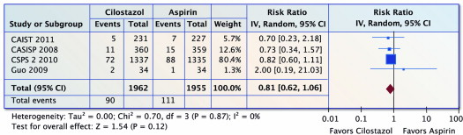
There was a nonsignificant 19% reduction in ischemic stroke with cilostazol compared with aspirin (RR 0.81, 95% CI 0.62 to 1.06, p = 0.12 and I² = 0%)
Meta-Analysis of Cilostazol Versus Aspirin for the Secondary Prevention of Stroke[J]. American Journal of Cardiology, 2013, 112(8):1230-1234.

Slide 18
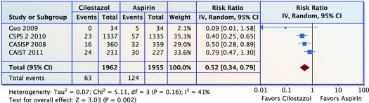
Compared with aspirin, cilostazol was associated with a 48% fewer total hemorrhagic events (RR 0.52, 95% CI 0.34 to 0.79, p = 0.002 and I² = 0%). The NNT was 32 (95% CI 22 to 55).

Slide 19
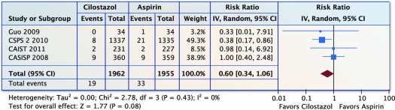
Compared with aspirin, cilostazol was associated with a nonsignificant 40% reduction in GI bleeds (RR 0.60, 95% CI 0.34 to 1.06, p = 0.08 and I² = 0%).

Slide 20
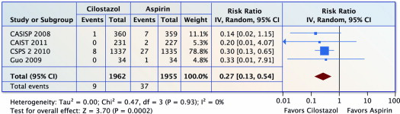
Compared with aspirin, cilostazol was associated with a 73% reduction in hemorrhagic stroke (RR 0.27, 95% CI 0.13 to 0.54, p = 0.0002 and I² = 0%). The NNT was 70 (95% CI 46 to 129).

Slide 21
西洛他唑
脑出血高风险的缺血性脑卒中患者
  三个亚洲国家/地区：韩国、香港、菲律宾
  67个临床试验中心
  n=1534，2×2析因设计试验
西洛他唑用于有脑出血高风险的缺血性脑卒中患者预防心血管事件效果不劣于阿司匹林。
Prevention of cardiovascular events in Asian patients with ischaemic stroke at high risk of cerebral haemorrhage (PICASSO): a multicentre, randomised controlled trial[J]. Lancet Neurology, 2018, 17(6):509-518.

Slide 22
口服抗凝药物
药品 | 用法用量 | 禁忌 | 注意事项
华法林 |  | 传染性心内膜炎(详见注意事项)、心包炎或心包积液 | 蛋白结合率>97%；CYP2C9(S-华法林)；甲状腺功能亢进，发烧及非代偿性心力衰竭会增加华法林钠效果；
达比 加群酯 | 出血风险、肾功能损害、高龄（>80岁)：110mg,bid | 重度肾功能损害(CrCl＜30ml/min)；联合使用环孢菌素、全身性酮康唑、伊曲康唑和决奈达隆；需要抗凝治疗的人工心脏瓣膜 | 整粒吞服（HPMC胶囊的完整性，否则F可能提升75%）；前药，P-gp底物
利伐 沙班 | 15mg或20mg片剂应与食物同服；压碎与苹果酱混合后立即口服，给予压碎的利伐沙班15mg或20mg片剂后，应当立即进食 | 伴有凝血异常和临床相关出血风险的肝病患者，包括达到Child Pugh B和C级的肝硬化患者；孕妇及哺乳期妇女；CrCl＜15mL/min | CYP3A4、P-gp
艾多 沙班 | 60mg，qd；中度或重度肾损害(肌酐清除率(CrCL)15～50mL/min)、低体重(≤60kg)、与P-糖蛋白(P-gp)抑制剂（环孢素、决奈达隆、红霉素或酮康唑）联合用药，应30mg，qd | 临床明显活动性出血；伴有凝血障碍的肝病患者；具有大出血显著风险的病灶或病情，例如目前或近期患有胃肠道溃疡，存在出血风险较高的恶性肿瘤，近期发生脑部或脊椎损伤，近期接受脑部、脊椎或眼科手术，近期发生颅内出血；无法控制的重度高血压；妊娠和哺乳期妇女。 | 主要在上消化道吸收，增加胃排空和肠蠕动的药物或疾病可能减少吸收；P-gp的底物。
NOAC（医保）
华法林治疗控制不良或出血高危的非瓣膜性房颤患者。

Slide 23
非瓣膜病房颤患者
CHA2DS2-VASc评分方法评估脑卒中风险
HAS-BLED评分系统评估房颤患者的出血风险
SAMe-TT2R2 积分选择NOACs 或华法林
中华心律失常学杂志，2018，22(1): 17-30.
Chest，2018，154(5): 1121-1201.
Plos One, 2016, 11(3):e0150674.

Slide 24
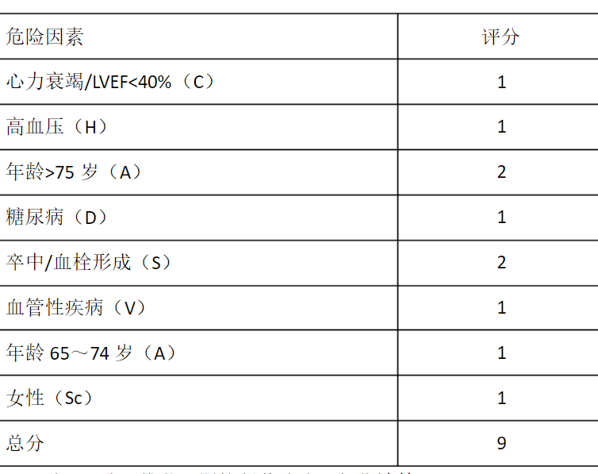
CHA2DS2-VASc评分
男性≥2分、女性≥3分），推荐口服抗凝药治疗（I / A）
0分，推荐不抗栓治疗（I / A）

Slide 25
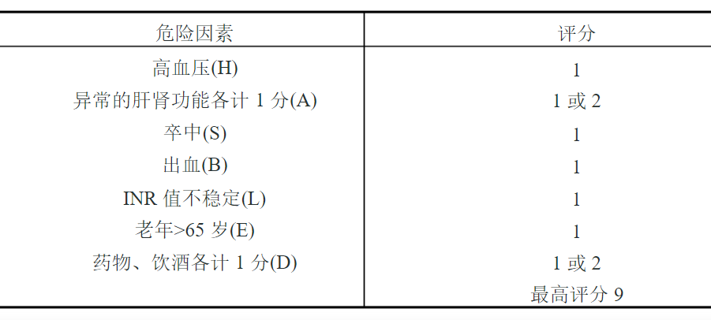
HAS-BLED评分
≥3分时提示“出血高危”

Slide 26
SAMe-TT₂R₂评分
 | 危险因素 | 得分
S | 女性 | 1
A | 年龄<60岁 | 1
Me | 病史（>2种：高血压、糖尿病、冠心病/心肌梗死、外周动脉疾病、充血性心力衰竭、既往卒中、肺部疾病、肝脏或肾脏疾病） | 1
T | 治疗：相互作用的药物，如控制房颤的胺碘酮 | 1
T | 近两年吸烟 | 2
R | 种族：非白人 | 2
最大得分 |  | 8
SAMe-TT₂R₂评分^{[5]}
0~2 分的患者可应用华法林治疗，>2 分时更换为 NOACs

Slide 27
伴或不伴AF患者使用达比加群酯、利伐沙班与华法林胃肠道出血风险相似
使用达比加群酯的AF患者及使用利伐沙班的伴或不伴AF患者65岁后胃肠道出血风险增加，76岁后风险超过使用华法林患者
Comparative risk of gastrointestinal bleeding with dabigatran, rivaroxaban, and warfarin: population based cohort study[J]. Bmj, 2015, 350(apr24 2):h1857-h1857.

Slide 28
达比加群酯
药效学和动力学因素 | 年龄≥75岁
增加达比加群 血药浓度 | 主要： ·中度肾功能损害(30～50ml/minCrCL) ·联合使用P-gp抑制剂(强效P-gp抑制剂如胺碘酮、奎尼丁或维拉帕米为禁忌） 次要： ·低体重(＜50kg)
药效学相互作用 | ·ASA ·NSAID ·氯吡格雷 ·SSRIs或SNRIs ·其他可能减弱止血功能的药物
有特殊出血风险 疾病/操作 | ·先天性或获得性凝血功能异常 ·血小板减少或功能性血小板缺陷 ·近期活检或大创伤 ·细菌性心内膜炎 ·食管炎、胃炎或胃食管反流

Slide 29
口服新型抗凝药物拮抗剂治疗后脑卒中静脉溶栓
依达赛珠单抗
  达比加群特异性逆转剂
  5g
  遗传性果糖不耐受患者（4g山梨醇，低血糖、代谢性酸中毒、肝衰竭等风险增加）
  一过性蛋白尿
  病情稳定，24h后可重启抗凝

Slide 30
出血性脑血管病治疗药物
降颅压
  甘露醇、甘油果糖、七叶皂苷钠、高渗盐水、人血白蛋白
迟发性脑缺血治疗
  aSAH患者均应启动尼莫地平治疗，口服/鼻饲60mg，q4h，持续21天

Slide 31
脑血管舒张药
尼莫地平
氟桂利嗪
丁苯酞
长春西汀
川芎嗪
银杏叶提取物
中华人民共和国药典 临床用药须知（2015版）

Slide 32
脑功能改善药
吡硫醇
胞磷胆碱
吡拉西坦
茴拉西坦
二氢麦角碱
尼麦角林

Slide 33


Slide 34
序号 | 药品通用名
1 | 神经节苷脂
2 | 脑苷肌肽
3 | 奥拉西坦
4 | 磷酸肌酸钠
5 | 小牛血清去蛋白
6 | 前列地尔
7 | 曲克芦丁脑蛋白水解物
8 | 复合辅酶
9 | 丹参川芎嗪
10 | 转化糖电解质
11 | 鼠神经生长因子
12 | 胸腺五肽
13 | 核糖核酸Ⅱ
14 | 依达拉奉
15 | 骨肽
16 | 脑蛋白水解物
17 | 核糖核酸
18 | 长春西汀
19 | 小牛血去蛋白提取物
20 | 马来酸桂哌齐特

Slide 35
神经保护治疗
动物实验：有前景
临床试验：未能证实一致获益
Chamorro Á, Dirnagl U, Urra X, Planas AM. Neuroprotection in acute stroke: targeting excitotoxicity, oxidative and nitrosative stress, and inflammation. Lancet Neurol，2016，15:869.
Neuhaus AA, Couch Y, Hadley G, Buchan AM. Neuroprotection in stroke: the importance of collaboration and reproducibility. Brain，2017，140:2079.

Slide 36
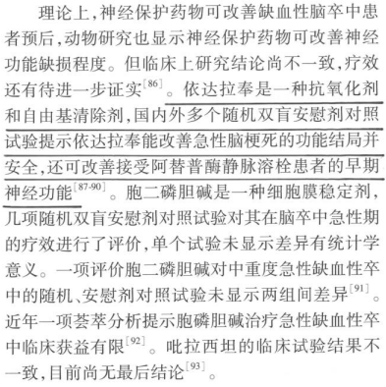
中国急性缺血性脑卒中诊治指南2018[J]. 中华神经科杂志, 2018, 51(9):666-682.

Slide 37
  依达拉奉、丁苯酞：转氨酶的升高
吡拉西坦、茴拉西坦、奥拉西坦
  CNS ADR：兴奋、易激动、头晕、头痛和失眠等
氟桂利嗪
  常见嗜睡、疲惫、某些患者可出现体重增加(一般为一过性)，长期服用偶见抑郁和锥体外系反应，如运动徐缓、强直、静坐不能、口干、肌肉疼痛及皮疹。
尼麦角林
  高尿酸血症患者
  禁忌症：近期的心肌梗塞、急性出血、严重的心动过缓、直立性低血压、出血倾向
  长春西汀
  QT间期延长

Slide 38
药品名称 | 用法用量 | 禁忌症 | 注意事项
依达拉奉 | 30mg,bid,14d一疗程；尽可能在发病后24h内开始给药 | 重度肾功能衰竭；孕妇或有妊娠可能的妇女；哺乳期的妇女 | 生理盐水稀释；蛋白结合率>90%
丁苯酞 | 空腹口服，0.2g，tid，20d为一疗程 | 严重出血倾向者 | 软胶囊在阴凉处保存
丁苯酞 氯化钠 | 25mg，bid,滴注时间>50min。两次用药时间间隔≥50min，疗程14d。 | 严重出血倾向者 | 限轻、中度急性缺血性脑卒中患者在发作48小时内开始使用并持续不超过14天；PE输液器或聚丙烯弹性体输液器；辅料含羟丙基倍他环糊精（肌酐清除率＜30ml/min的患者慎用）

Slide 39
药品名称 | 用法用量 | 禁忌症 | 注意事项
氟桂利嗪 | 每日5～10mg | 合并抑郁症病；急性脑出血； | 90%与血浆蛋白结合
尼麦角林 | 每日20-60mg，分2-3次服用。连续给药足够的时间，至少六个月 | 近期的心肌梗塞、急性出血、严重的心动过缓、直立性低血压、出血倾向 | 服药期间禁止饮酒；血压下降；CYP2D6

Slide 40
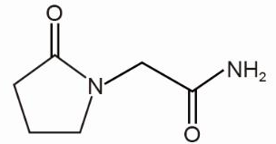
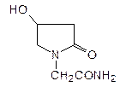
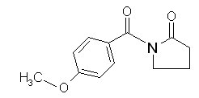
PK：吡咯烷酮
药品 | 用法用量 | T_{1/2}
吡拉西坦 | 0.8～1.6g，tid，4～8周为一疗程。儿童用量减半。 | 5-6h
茴拉西坦 | 70岁以上老人：0.1g，tid；70岁以下老人：0.2g，tid。 | 22min
奥拉西坦 | 0.8g,bid-tid | 3-6h

Slide 41
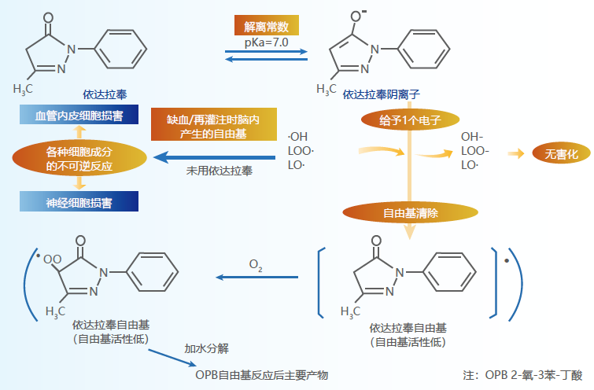
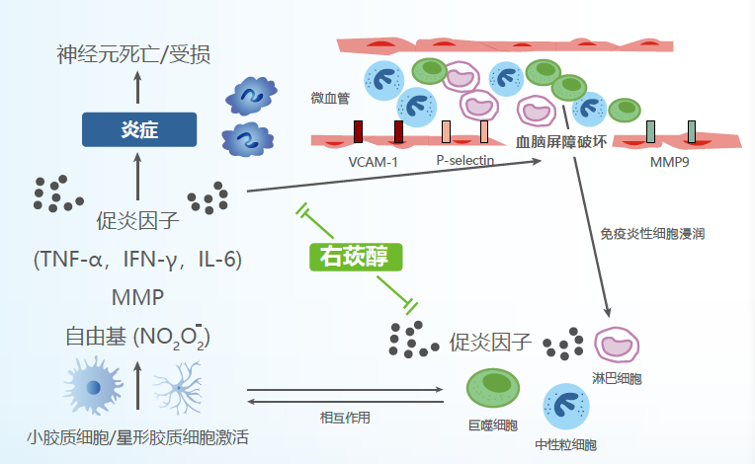



国家谈判品种：依达拉奉右莰醇
依达拉奉的阴离子与自由基结合，清除自由基，保护细胞结构
右莰醇抑制缺血损伤导致的促炎性介质TNF-α、iNOS、IL-1β和COX-2等炎症相关蛋白的表达
4:1
依达拉奉
分子式：C₁₀H₁₀N₂O
分子量：174.20
右莰醇
分子式：C₁₀H₁₈O
分子量：154.25
依达拉奉右莰醇
注射用浓溶液
Yamamoto Y, et al. Redox Rep 1996;2:333–338.
Luxitaa Goenka，et al. Biomedicine & Pharmacotherapy 109 ( 2019 ) 2539 – 2547.
Lancet Neurol. 2019.Nov;18(11):1058-1066
Notes:
在自由基清除剂依达拉奉的基础上，以4：1的比例联合右莰醇，双效协同，可以更好的保护卒中后缺血的脑组织

Slide 42
依达拉奉右莰醇注射用浓溶液
用法用量 | 每次15ml(含依达拉奉30mg,右莰醇7.5mg)，每日2次 100ml生理盐水中稀释后静脉滴注，30分钟内滴完，连续治疗14天 发病后48小时内开始给药
禁忌 | 重度肾功能衰竭的患者(有致肾功能衰竭加重的可能) 孕妇或有妊娠可能的妇女 哺乳期的妇女 既往对本品有过敏史的患者
注意事项 | 给药过程中应加强肾功能检测 不可和高能量溶液、氨基酸制剂混合或由同一通道输注(混合后可致依达拉奉的浓度降低) 勿与抗癫痫药(地西泮、苯妥英钠等)混合

Slide 43
处方审核依据
  点评依据与时俱进
    法律法规与规范性文件
    临床诊疗规范、指南
    临床路径
    药品说明书
    国家处方集
    权威工具书
    多中心设计规范的RCT
    系统评价
    ……

Slide 44
处方审核要点：《医院处方点评管理规范》
判断为不适宜处方情况
超常处方
1 . 适应证不适宜的；
2．遴选的药品不适宜的；
3．药品剂型或给药途径不适宜的；
4．无正当理由不首选国家基本药物的；
5．用法、用量不适宜的；
6．联合用药不适宜的；
7．重复给药的；
8．有配伍禁忌或者不良相互作用的；
9．其它用药不适宜情况的。
1 .无适应证用药
2 .无正当理由开具高价药
3 .无正当理由超说明书用药
4 .无正当理由为同一患者同时开具2种以上药理作用相同药物

Slide 45
甲钴胺
周围神经病
维生素B₁₂缺乏所致的巨幼细胞贫血
高同型半胱氨酸血症
中国推荐
  安徽省颈椎病分级诊疗指南（2017版）
  多发性骨髓瘤周围神经病变诊疗中国专家共识（2015年）
  基层糖尿病微血管病变筛查与防治专家共识
  慢性酒精中毒性脑病诊治中国专家共识
  糖尿病周围神经病变诊疗规范（征求意见稿）
  突发性聋诊断和治疗指南（2015）
  中国吉兰-巴雷综合征诊治指南
  中国特发性面神经麻痹诊治指南
  中枢神经系统瘤样脱髓鞘病变诊治指南
  ……

Slide 46
高同型半胱氨酸血症
甲钴胺胶囊/片 0.5mg bid/tid

Slide 47
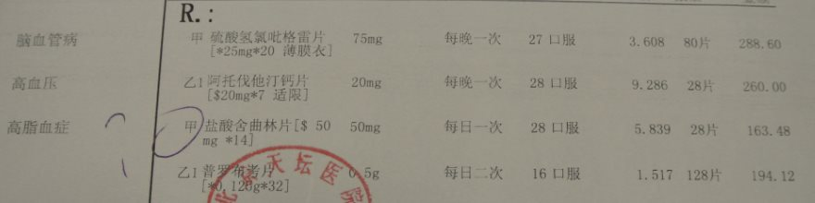
适应症的泛化
脑血管病、脑血管病并发症、脑血管病后遗症
盐酸舍曲林片
  适应症：抑郁症、强迫症

Slide 48

AEDs的神经保护作用
诊断：克氏病（脑叶萎缩）、痴呆、失语
处方：加巴喷丁胶囊 0.9g,bid
国内批准适应症
  1.伴或不伴继发全身性发作的癫痫部分性发作的辅助治疗
  2.带状疱疹后遗神经痛
其他临床应用参考
  1.纤维肌痛
  2.与血液透析相关的皮肤瘙痒
  3.降低潮热的发生率和严重程度
  4.急性术后疼痛的抢先治疗
  5.糖尿病性神经病
  6.神经病理性疼痛
  7.不安腿综合征

Slide 49
药物相互作用
诊断：脑血管病、高脂血症、房颤
处方：辛伐他汀片 40mg,po,qn
胺碘酮片 200mg,po,tid
通过CYP 3A4代谢的他汀类药物如辛伐他汀、阿伐他汀和洛伐他汀与胺碘酮联合用药时肌肉毒性风险增加。
当使用胺碘酮治疗时，辛伐他汀的给药剂量不能超过20mg/日。

Slide 50
氯吡格雷与瑞格列奈（CYP2C8）
瑞格列奈主要代谢酶CYP2C8，氯吡格雷抑制CYP2C8
  中国（2020）
    瑞格列奈起始剂量0.5mg，日总剂量≤16mg
    应避免氯吡格雷与瑞格列奈合用。如需合用瑞格列奈和氯吡格雷，应进行密切的血糖监测和临床观察。
  FDA（2017）：瑞格列奈起始剂量0.5mg，日总剂量≤4mg

Slide 51
患者：女，65岁
既往病史：脑血管病、癫痫、糖尿病、高血压、冠心病
现病史：心源性脑梗死、房颤（1月）

Slide 52
现用药物
达比加群酯 110mg,bid
法莫替丁 20mg,bid
螺内酯 20mg,bid
胺碘酮 100mg,qd
厄贝沙坦 150mg,qd
瑞舒伐他汀 10mg,qn
美托洛尔 25mg,bid
单硝酸异山梨酯 20mg,bid
阿卡波糖 50mg,tid
赖脯胰岛素 14u, 14u, 10u
奥卡西平 0.3g,bid

Slide 53
出血风险增大
胺碘酮
  PgP底物（达比加群酯）、代谢酶CYP3A4
  抑制剂：PgP、CYP2C9、CYP2D6、CYP3A4

Slide 54
无适应症用药？
法莫替丁
  既往病史
  脑血管病急性期

Slide 55
尼莫地平的适应症与用法用量
缺血性脑血管病
  普通制剂：一日30-120mg，分3次服用，连服1个月。
  缓释制剂：一次60-120mg，一日2次。
偏头痛
  普通制剂：一次40mg，一日3次，12周为一疗程。
  缓释制剂：一次60-120mg，一日2次。
蛛网膜下腔出血所致脑血管痉挛
  普通制剂：一次40-60mg，一日3-4次，3-4周为一疗程；如需手术，手术当日应停药，随后可继续服用。
  缓释制剂：一次60-120mg，一日2次。

Slide 56
尼莫地平的适应症与用法用量
突发性耳聋
  普通制剂：一日40-60mg，分3次服用，5日为一疗程，通常用药3-4个疗程。
  缓释制剂：一次60-120mg，一日2次。
轻、中度高血压
  普通制剂：起始剂量为一次40mg，一日3次，最大日剂量为240mg。
  缓释制剂：一次60-120mg，一日2次。
动脉瘤性蛛网膜下腔出血后脑血管痉挛引起的缺血性神经损伤
  普通制剂：本药注射剂治疗5-14日后，转为口服给药。一次60mg，一日6次，连用7日。给药间隔时间至少为4小时。
老年性脑功能障碍：一次30mg，一日3次。治疗数月后，须重新评估是否需继续治疗。

Slide 57
甲钴胺超量使用
肌内注射 :0.5mg，qd→ 0.5mg，一日1次，一周三次
口服：0.5mg，tid → 高同型半胱氨酸血症 ?

Slide 58
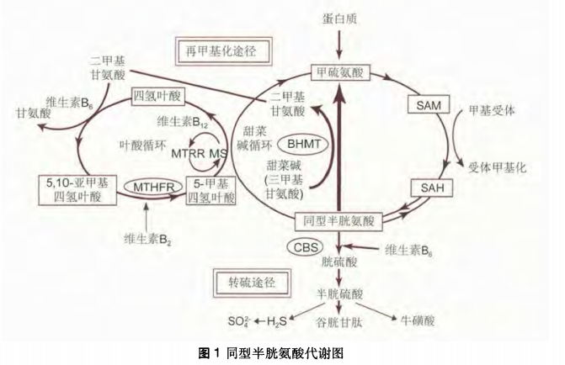
同型半胱氨酸的代谢

Slide 59
可同时开展血同、叶酸、维生素B₁₂、叶酸代谢基因等四项检测，明确血同升高的原因。
每日补充0.8mg叶酸是降低血同的最佳剂量。
单独补充维生素B₁₂降低血同的效果没有叶酸明显；但在缺乏维生素B₁₂时，可以补充甲钴胺。
甲钴胺5-10mg qd
高同型半胱氨酸血症诊疗专家共识，2020

Slide 60

个体化治疗应有规
诊断：脑梗死、症状性癫痫、糖尿病、冠状动脉粥样硬化（狭窄）、高脂血症
处方：甘精胰岛素注射液 3ml,sc,qd
美国说明书日剂量范围是1-80U，因种族差异、体重等因素，中国人安全使用范围应小，3ml为300U

Slide 61

帕金森病的病理生理学
多巴胺
乙酰胆碱

Slide 62
痴呆
AD（50%～70%）
胆碱酯酶抑制剂（轻中度AD的一线药物）
  增加乙酰胆碱的含量
  多奈哌齐、卡巴拉汀、加兰他敏、石杉碱甲
2018中国痴呆与认知障碍诊治指南

Slide 63
遴选药物不适宜
患者：女，68岁
诊断
  脑血管病、高血压、高脂血症、阿尔茨海默病、帕金森病（待查）
  处方
  多奈哌齐胶囊 10mg,po,qn
  苯海索片 2mg,po,tid

Slide 64
忽略禁忌症
诊断：脑血管病、焦虑状态、睡眠呼吸暂停综合征、睡眠障碍
处方：扎来普隆分散片（5mg,po,qn)
禁忌症
  睡眠呼吸暂停综合症患者禁用。
  重症肌无力患者禁用。

Slide 65
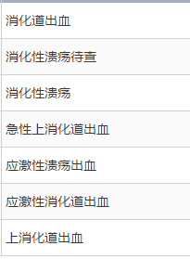
抗血小板药：氯吡格雷、阿司匹林

Slide 66
谢 谢！

